Slide 1

Подготовила Савенкова О.М.
воспитатель 2 мл. группы.
МБДОУ№48

Slide 2

Раскрыла снежные обятья,
Деревья все одела в платья.
Стоит холодная погода.
Какое это время года?

Slide 3


Slide 4
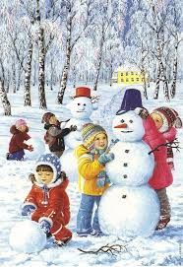
Он не мал и не велик, Снежно белый снеговик. У него морковкой нос, Очень любит он мороз, В стужу, он не замерзает. А весна приходит – тает. Что же делать, как же быть? Как его нам сохранить? Может белый холодильник, Для снеговика купить?

Slide 5
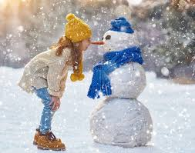
И веселый снеговик,
С тёплым шарфиком на шее,
Говорил: - Я не болею! –
Улыбался всем: - Привык!

Slide 6
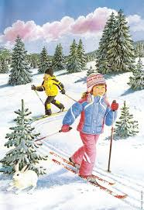
По сугробам ноги ходят. Спор с сугробами заводят: - Не увязнем мы в снегу, - Говорили на бегу, - И пройдем там, где нам нужно. Лыжи нас поддержат дружно, Им сугробы не помеха. Снег для них - одна утеха .

Slide 7
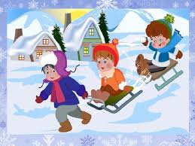
Хитрые санки Мои санки едут сами, Без мотора, без коня, То и дело мои санки Убегают от меня. Не успею сесть верхом, Санки - с места и бегом... Мои санки едут сами, Без мотора, без коня. А под горкой мои санки За сугробом ждут меня. Непослушным, скучно им Подниматься вверх одним.

Slide 8
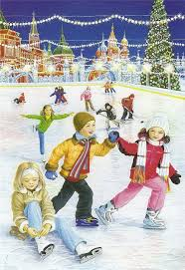
Лёд давно уже нас ждёт -
На каток народ идёт.
Мы, конечно, на катке
И кружимся налегке.
То вперёд, потом - назад,
Даже прыгаем подряд!

Slide 9
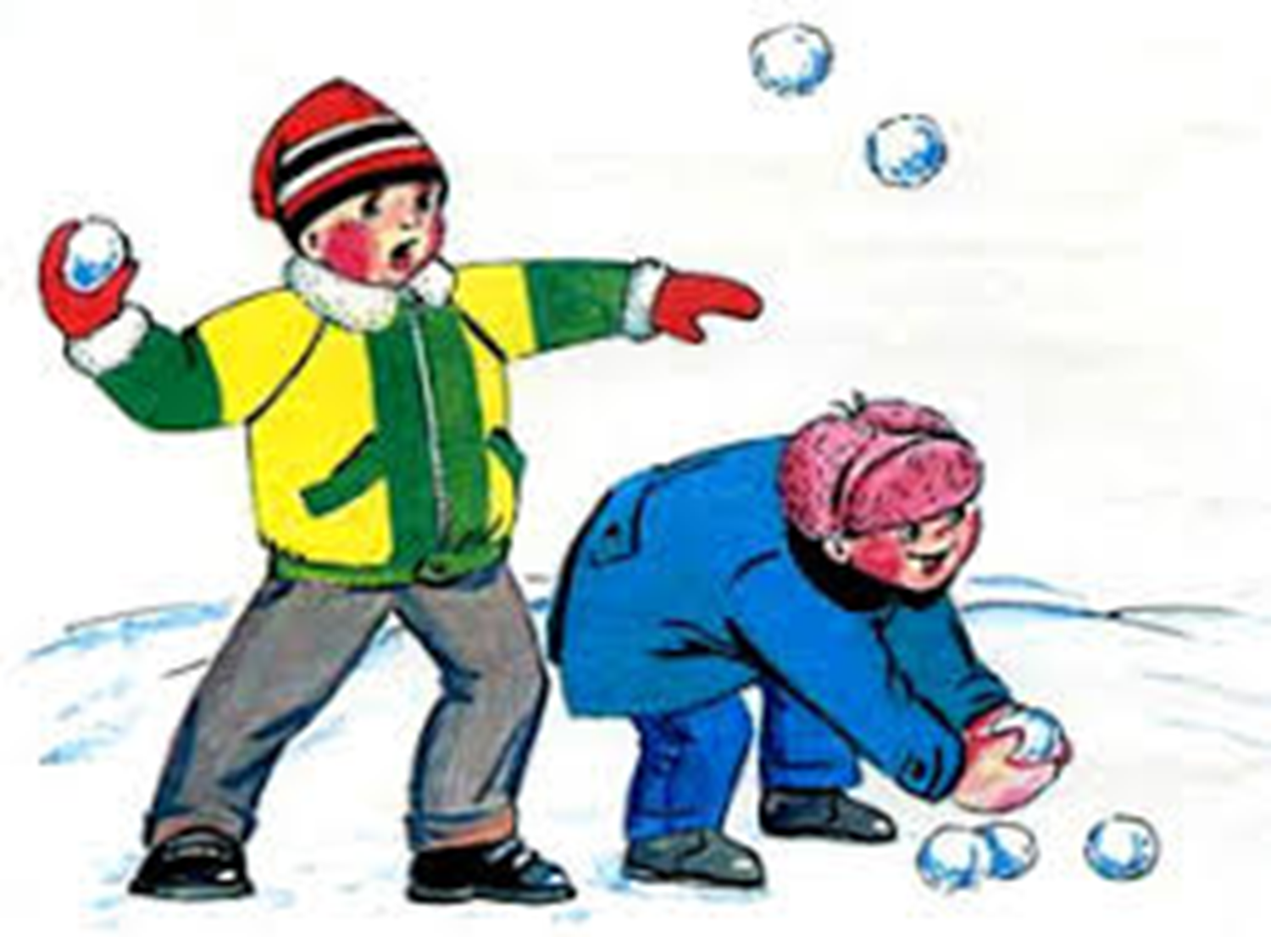
Вот теперь устроим бой!
Приготовить «шарики»!
Как скомандую: «Огонь!»
Целься в спину, в валенки.

Slide 10
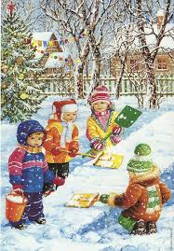
Мы решили вшестером –
Двор свой сами разгребём!
Дружно сделаем уборку,
Смастерим крутую горку.
Чтобы было во дворе,
Где кататься детворе!

Slide 11
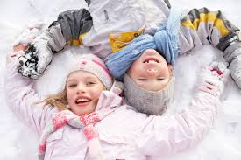
Кубарёшкой, плюх в сугроб!
Всё лицо в снегу! Продрог!
И не хочется домой,
Вот как весело зимой!

Slide 12
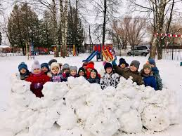
Спасибо за внимание

